Slide 1
第八章——需求分析
樊子鹏

Slide 2
软件需求
人们的需求五花八门，那么软件团队如何才能准确而全面地找到这些需求呢？
1、获取和引导需求
2、分析和定义需求
3、验证需求
4、在软件产品的生命周期中管理需求

Slide 3
获取和引导需求
用户需求
1、需求捕捉
2、引导需求
3、挖掘需求
4、推测需求（快捷支付、音乐分享）

Slide 4
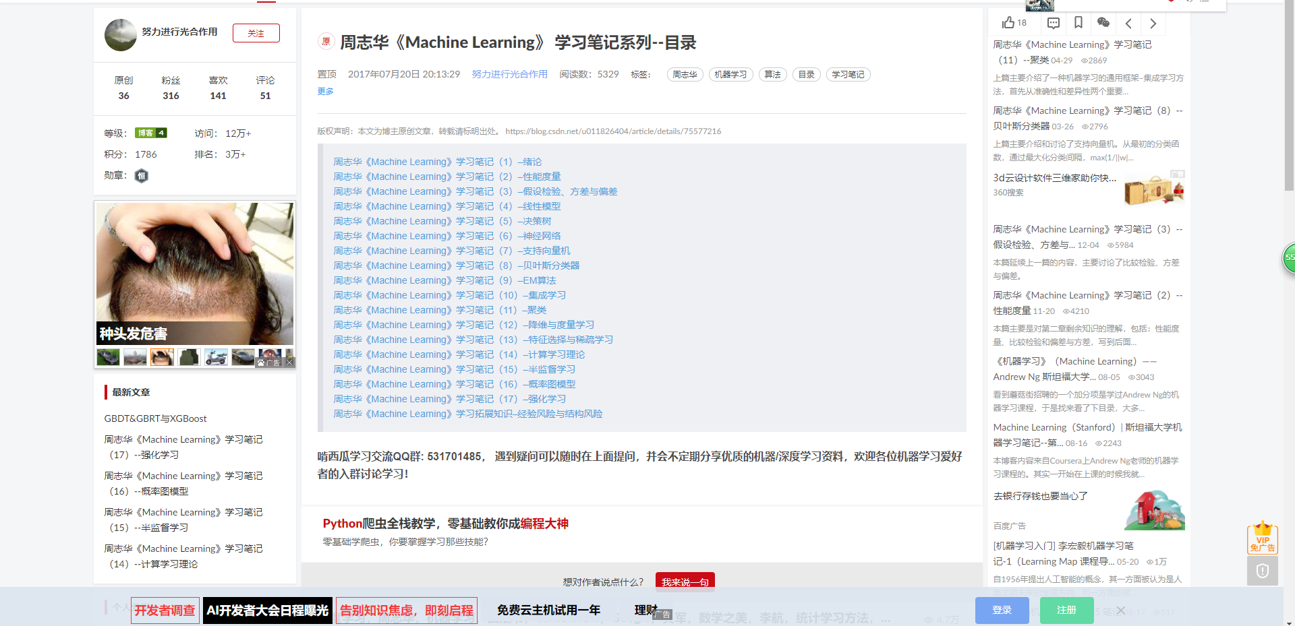
软件企业需求

Slide 5
技术团队需求
考虑软件的代码、架构、所依赖平台的长期演化的时候，会提出技术性的需求，包括代码的迁移、架构的演化、平台的变化，或者引入新的技术

Slide 6
分析和定义需求
从各个方面获取的需求进行规整，定义需求的内涵，从各个角度将需求量化（需求实现的最后期限，实现需求大致所需的时间和资源成本，各个不同需求的优先级，需求带来的收益，等等）

Slide 7
验证需求
软件团队要跟利益相关者沟通，通过分析报告、技术原型、用户调查或演示等形式向他们验证软件团队对于这些需求的认知

Slide 8
在软件产品的生命周期中管理需求
在软件的生命周期中，需求在发生变化，技术在发展，团队成员的能力也在提高。原来认为重要的事情可能不再重要，有些功能原来技术上很难实现，现在出现了捷径，一些相关的法规会发生变化，外部的合作伙伴突然发生变化，这些都要求我们不断对需求进行重新审核并做出相应的调整

Slide 9
软件产品的利益相关者
用户
利益相关者
顾客
市场分析师
监管部门
软件工程师

Slide 10
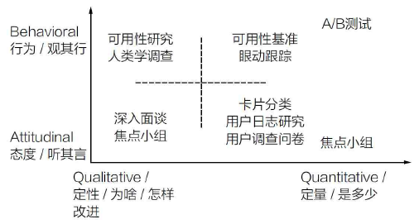
获取用户需求

Slide 11
竞争性需求分析的框架
要在竞争性的环境中实践软件工程，要做实用并且创新的项目
怎么提出创新的想法，怎么说服别人我的创意是靠谱的
N（Need，需求）
A（Approach，做法）
B（Benefit，好处）
C（Competitors，竞争）
D（Delivery，推广）

Slide 12
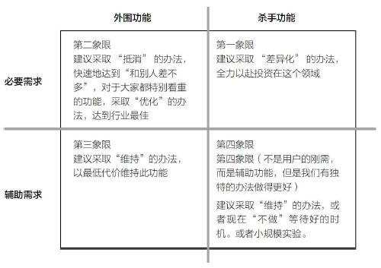
功能的定位和优先级
一个团队的资源毕竟有限，怎样才能保证我们的投入能得到较大的回报呢

Slide 13
计划和估计
软件项目计划的一个重要环节就是估计项目各类工作（特别是各种功能）所需的时间。在开始估计之前，我们先分清楚几个概念：目标、估计和决心
目标：表明一个希望达到的状态
估计：以当前了解的情况和掌握的资源，要花费多少人力物力时 间才能实现某事
决心：保证在某个时间之前完成预先规定的功能和质量

Slide 14
估计后面的假设
找到一个主持人
主持几轮讨论，先确定大家对目标有统一的理解。然后每一轮统计大家对时间的估计，并且询问大家估计值的前提假设是什么，找到合理的假设，然后继续
最后大家的估计收敛到一个大家都比较满意的精度数值。于是估计就结束了

Slide 15
不必太拘泥于精度
主持人要记住在每一轮的讨论中探询数值背后的假设
大家的假设要收敛，不要天马行空，每一轮的讨论中，估计值的上界和下界要不断接近
最后得到的估计数值，也许和某人最初提出的数值很接近，但是这意义并不大
长期项目要考虑人员变动问题
软件项目有不少东西可以重用别人的结果，但是项目中最有价值的部分，别人都还没做过，得自己动手，这时不能高估自己的能力，低估未知的困难

Slide 16
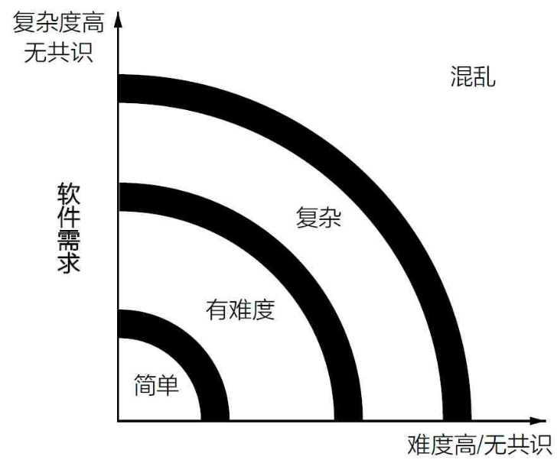
实际时间花费主要取决于两个因素—对某件事的估计时间X，以及他做过类似开发工作的次数N：Y = X ± X ÷ N
项目的复杂程度将由下面两个因素决定：
需求的复杂程度：程序员是第几次实现类似的需求
技术的复杂程度：程序员是第几次用这个技术实现

Slide 17
时间估计的两个方面
自底向上。团队成员各自估计底层模块和单个功能（及单元测试）所需的时间，再加上集成及基本测试的时间，就是大概的开发时间
回溯。团队从整个项目最终交付之日往回倒推

Slide 18
在敏捷开发的项目中，团队一般不过分强调“估计”的价值，因为它就是一个“猜”字。“猜得准”不是团队的目标。团队的目标是把软件写出来，让用户满意。如果猜错了，没关系，微调项目进度即可，不要为了“猜得准”而踌躇不前，或者为了让当初的猜测看起来靠谱而不如实报告进度

Slide 19
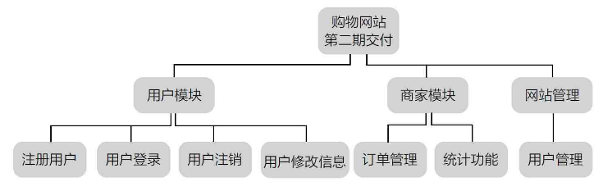
分而治之
一个团队项目要在一段时间内完成诸多任务，满足用户的需求，实现团队的目标，同时还希望项目能维持良好的技术架构，以便持续开发，千头万绪，从哪里入手？

Slide 20
分而治之
保证所有子节点覆盖了全部父节点包含的内容
保证各个子节点不要相互覆盖
叶子节点要保证足够小，能在一个里程碑中完成。在通常的软件项目中，叶节点的成本最好不要超过两周
从结果（Outcome）出发构建WBS，而不是从团队的活动（Action）出发

